Slide 1
Klasse G versterkers
Laagfrequent versterkers met 4 vermogentransistor
Jan Genoe
Februari 2022

Slide 2
# Klasse G versterkers

Slide 3
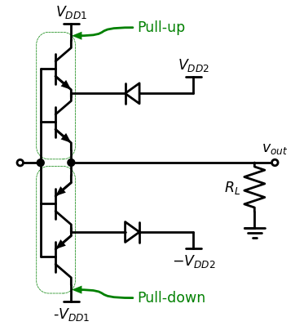
Basisschema Klasse G versterker

Slide 4
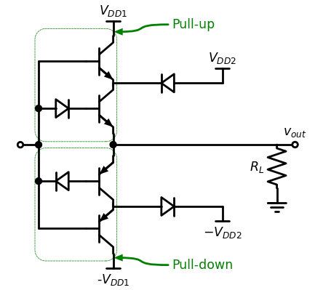
Basisschema van de klasse G versterker

Slide 5
spice code basis Klasse G circuit

Slide 6
spice code basis Klasse G circuit

Slide 7
spice code basis Klasse G circuit

Slide 8
spice code basis Klasse G circuit

Slide 9
spice code basis Klasse G circuit

Slide 10
spice code basis Klasse G circuit

Slide 11
spice code basis Klasse G circuit
Klasse G versterker** SUPPLY VOLTAGES

Slide 12
spice code basis Klasse G circuit
VPOS1 8 0 DC +70VNEG1 6 0 DC -70VVPOS2 5 0 DC +20VVNEG2 4 0 DC -20V** input sourceVS1 1 0 DC 0 SIN(0V 48VPEAK 10KHZ)** PUSH-PULL TRANSISTOR OUTPUT STAGEQ1h 8 1 9 QNPNQ1s 9 12 2 QNPN

Slide 13
spice code basis Klasse G circuit
Q2s 7 13 2 QPNPQ2h 6 1 7 QPNP*Dpos 5 9 DNOMDneg 7 4 DNOM**compensatie VsatDb1 1 12 DNOMDb4 13 1 DNOM** Load resistance

Slide 14
spice code basis Klasse G circuit
RL1 2 0 8** DEVICE MODELS.model QNPN NPN(BF=50).model QPNP PNP(BF=50).model DNOM D()

Slide 15
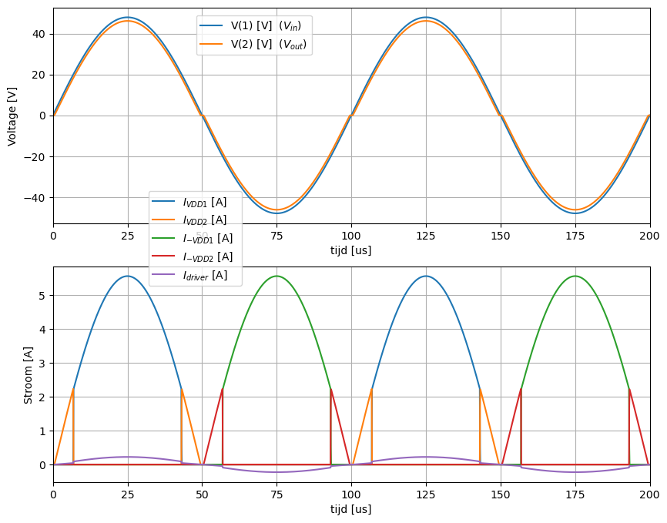
Stromen en Spanningen als functie van de tijd

Slide 16
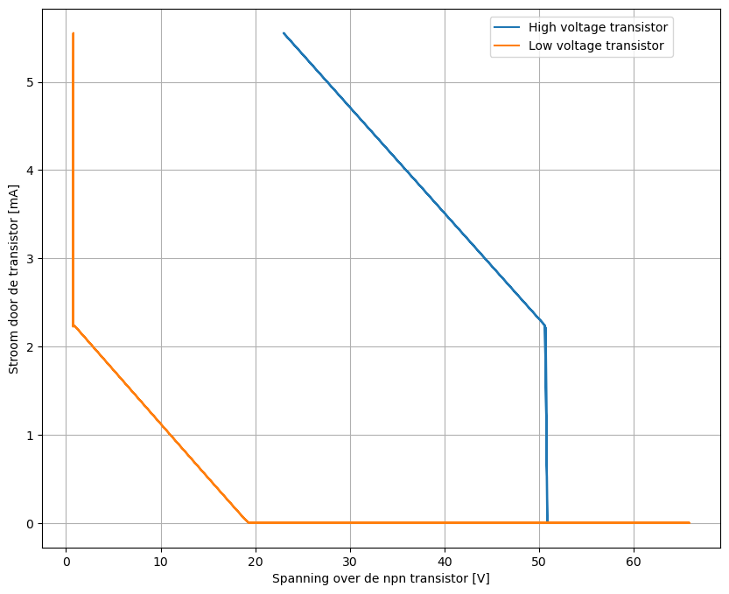
Stromen als functie van de spanning

